Slide 1
EUROPA.-LA VUELTA AL MUNDO EN 885 JARDINES.-INGLATERRA.-Rousham Gardens.-Hatfield house Gardens
Selección de textos y fotografías por
JOSE ELIAS BONELLS

Slide 2
Rousham House Gardens
Rousham House (también conocida como Rousham Park) es una casa de campo en Rousham en Oxfordshire , Inglaterra.
La casa, que ha estado continuamente en la propiedad de una familia, fue construida alrededor del año 1635 y remodelada por William Kent en el siglo XVIII en un estilo gótico libre.
Otras alteraciones se llevaron a cabo en el siglo XIXa.
Los celebres jardines están abiertos al público todos los días; la casa solo está abierta por la cita previa.

Slide 3
En la década de 1630 Sir Robert Dormer compró la mansión de Rousham. De inmediato se inició la construcción de la casa actual, pero el trabajo fue interrumpido por el inicio de la Guerra Civil Inglésa . Las buhardillas eran un característica de la familia, la casa fue atacada por soldados parlamentarios que despojaron del plomo de los techos recién terminados.
En 1649 la finca fue heredada por el hijo de Robert Dormer. Recibió la casa tanto como su padre la había creado, solamente realizo la reparación de los daños de la guerra civil. Sin embargo, hizo más para restaurar la fortuna familiar al casarse dos veces, cada vez con una heredera. Su segunda esposa era la hija de Sir Charles Cottrell, un cortesano de alto rango de Carlos II .

Slide 4
Coronel Robert Dormer-Cottrell, el nieto del constructor de la casa, heredó Rousham en 1719 y comenzó la gran transformación de los jardines a su aspecto actual. Inicialmente se empleó Charles Bridgeman para diseñar los jardines en el nuevo estilo más natural que se estaba volviendo muy popular.
El diseño del jardín de Bridgeman se completó alrededor del año 1737. Rousham entonces fue heredado por el hermano del coronel, el general James Dormer-Cottrell . Llamó a William Kent para mejorar y desarrollar el jardín que creó Bridgeman . Kent hizo con un éxito considerable en los próximos cuatro años. En 1741 Sir Clemente Cottrell-Dormer heredó el estado.

Slide 5
En este momento Kent también embellece la casa en sí, con almenas y dos alas que contienen un salón y una biblioteca "agradable", según Horacio Walpole que dijo de Rousham en 1760 "se reintegrados Kent conmigo; él no tiene donde mostrado tanto gusto ". los interiores se alteraron un siglo más tarde, pero el pasillo, la sala principal de la casa, ha sobrevivido alteración por las sucesivas generaciones sin cambios, y se mantiene como completada en el siglo XVII.
Trabajo exterior de Kent esta hoy casi construido, pero en 1876 el original acristalamiento octogonal se reemplazó con hojas grandes innovadoras de la placa de vidrio, durante una restauración de mano del arquitecto James Muelles St Aubyn .

Slide 6
La casa contiene colecciones finas de jacobina y muebles del siglo XVIII, pinturas y estatuas, todos los que se muestran en un entorno doméstico.
Los jardines, creados por Bridgeman y luego Kent, pasan por alto una curva del río Cherwell . Bridgeman había trazado el diseño del jardín, con meandros camina por el bosque, y piscinas de diferentes grados de formalidad. El tema de Kent era crear y transformar el paisaje natural creado por Bridgeman en una augusto paisaje para recordar las glorias y la atmósfera de la antigua Roma . Así, el Foro Romano era volver a crear en la verde campiña Inglés. "El jardín es Daphne en poco, Walpole dijo George Montagu:" las pequeñas arboledas más dulces, arroyos, claros, pórticos, cascadas, y el río, se pueda imaginar; todas las escenas son perfectamente clásicas ".

Slide 7
La casa y el jardín de hoy
De distancia y no visto desde el jardín de la casa de Kent se extienden los últimos clásicos templos , locuras y estatuas que representan el espíritu de la época, muriendo gladiadores, un caballo que es embestido por un león y otras estatuas que representan temas similares. Los caminos conducen a través de bosques en que se utiliza plenamente la abundante agua de la Cherwell: pequeños riachuelos conducen a grandes estanques y piscinas formales, estatuaria clásica de dioses romanos y criaturas mitológicas son hábilmente posicionados para llamar la atención como una cascada para el baño frío y al siguiente templo o juegos electrónicos, cada conjunto en su propio valle o claro, una sucesión de pintorescos cuadros..

Slide 8
Entre los más reveladores y estimulante de las locuras es una gruta con una pequeña cascada con la inscripción: "Delante de esta piedra se encuentran los restos de Ringwood una nutria sabueso de la sagacidad extraordinaria": esto demuestra que si bien el Inglés escudero que creado este jardín intentó lograr Arcadia , sus intereses y ama la búsqueda y se mantuvo sabuesos .
Un jardín independiente cerca de la casa evoca el espíritu de los Tudor y Stuart épocas de Inglés . Jardinería de setos de boj y los arriates de rosas antiguas y herbáceas plantas rodeadas por paredes de ladrillo rojo antigua; aquí un histórico palomar todavía conserva sus palomas.

Slide 9
Un monumento en la iglesia conmemora tres hijos de la familia muertos en combate en la Primera Guerra Mundial .
La casa y los jardines han sido utilizados como lugares de rodaje de producciones incluyendo la ITV Lewis (episodio "The Dead of Winter").
La casa Rousham sigue siendo el hogar de la familia de Cottrell-Dormer.

Slide 10
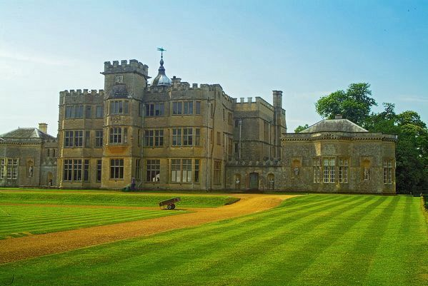
Notes:
Rousham Gardens.-Oxfordshire

Slide 11
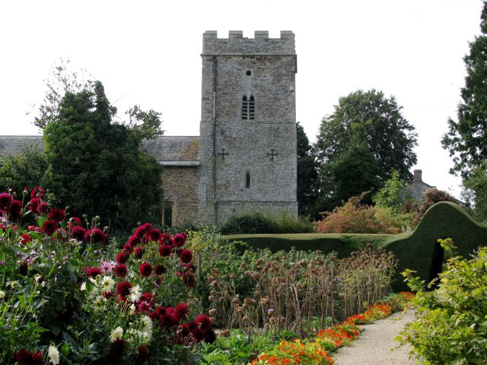
Notes:
Rousham Gardens.-Oxfordshire

Slide 12
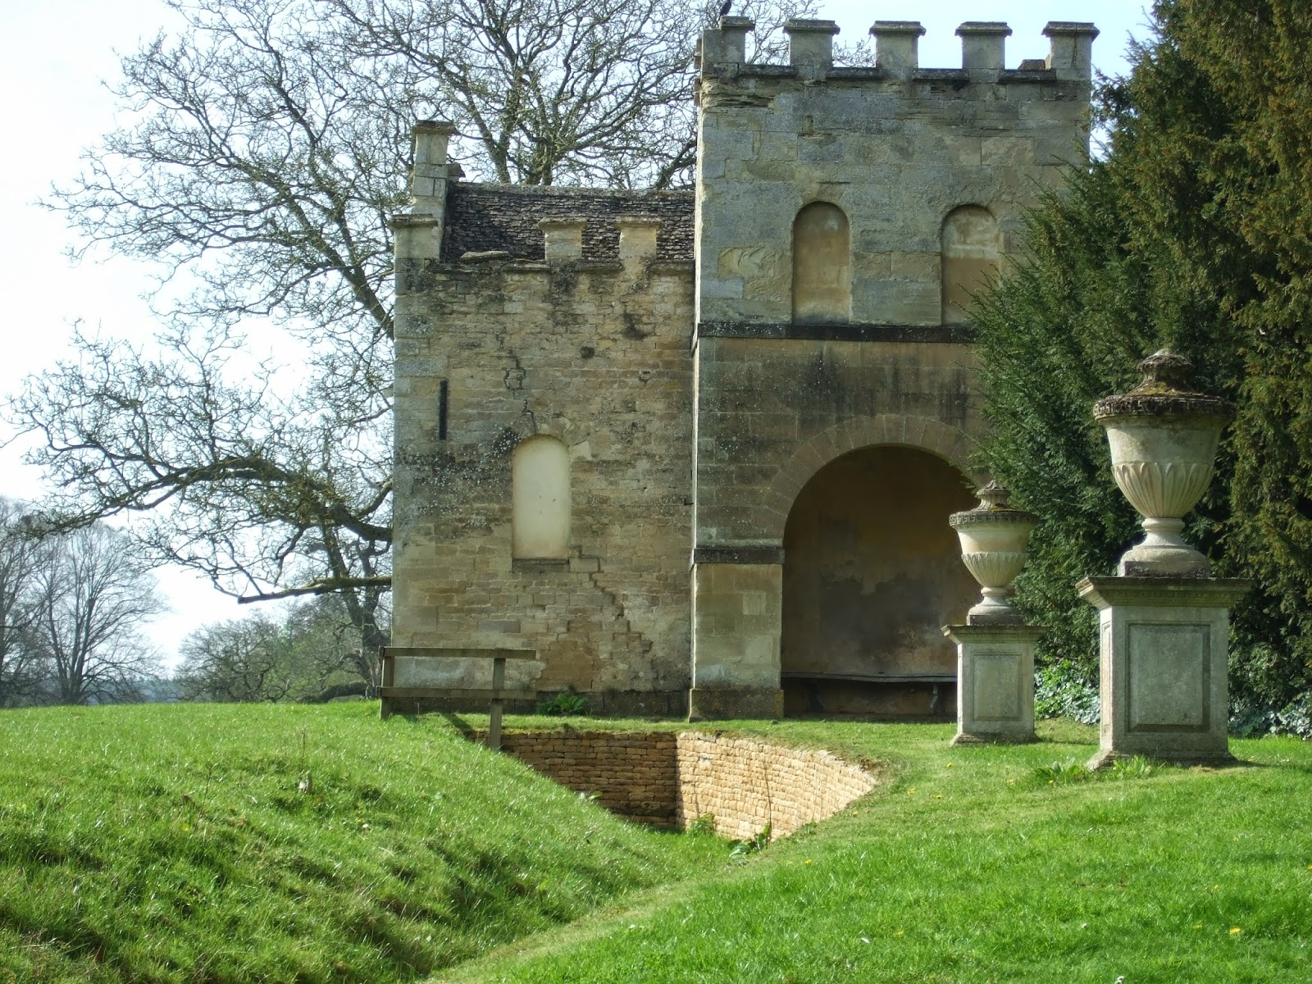
Notes:
Rousham Gardens.-Oxfordshire

Slide 13
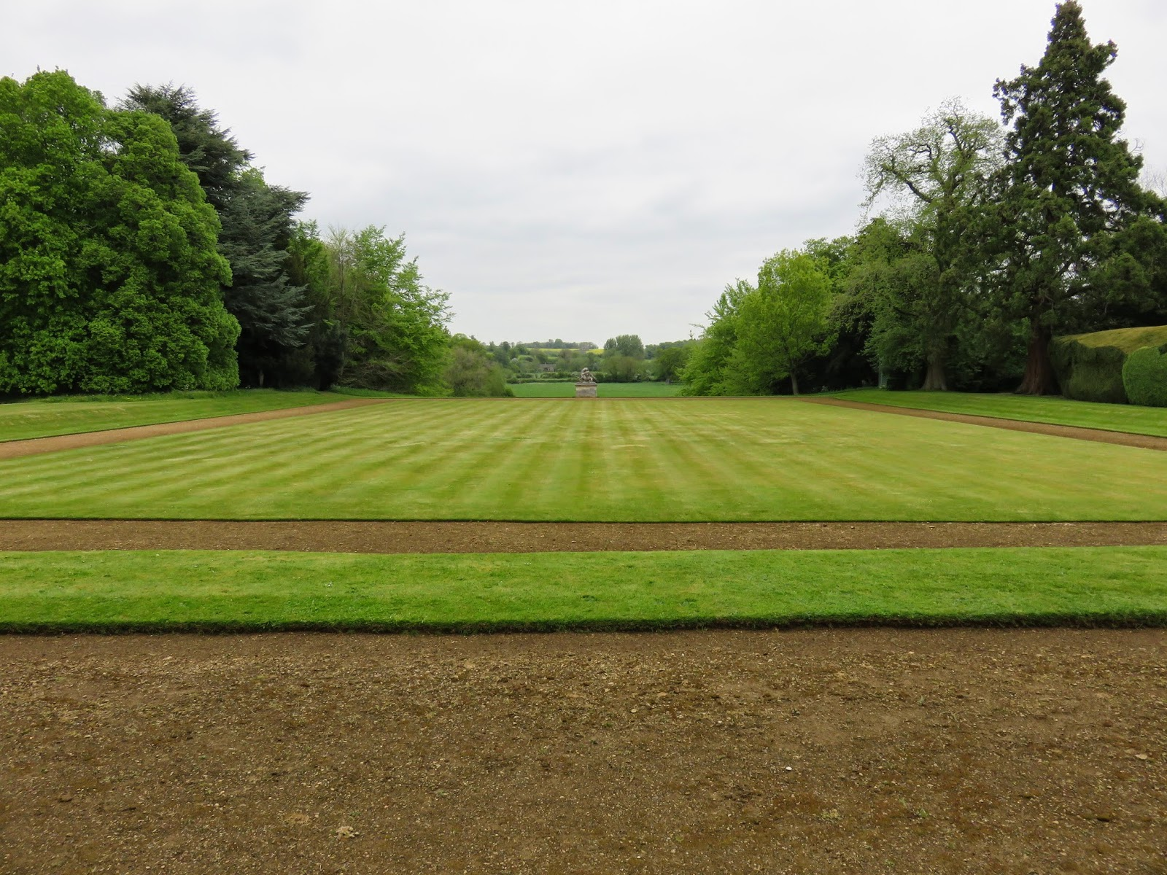
Notes:
Rousham Gardens.-Oxfordshire

Slide 14
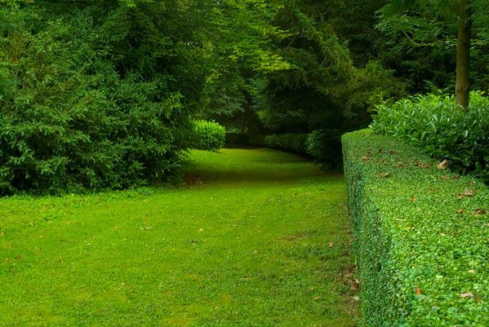
Notes:
Rousham Gardens.-Oxfordshire

Slide 15
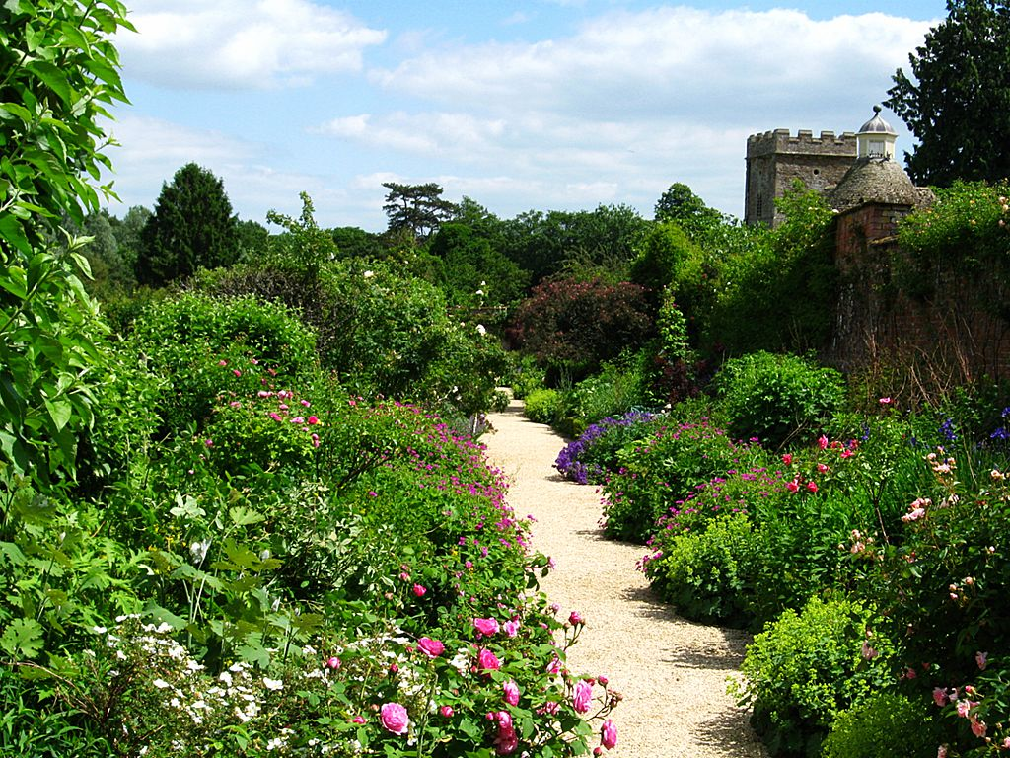
Notes:
Rousham Gardens.-Oxfordshire

Slide 16
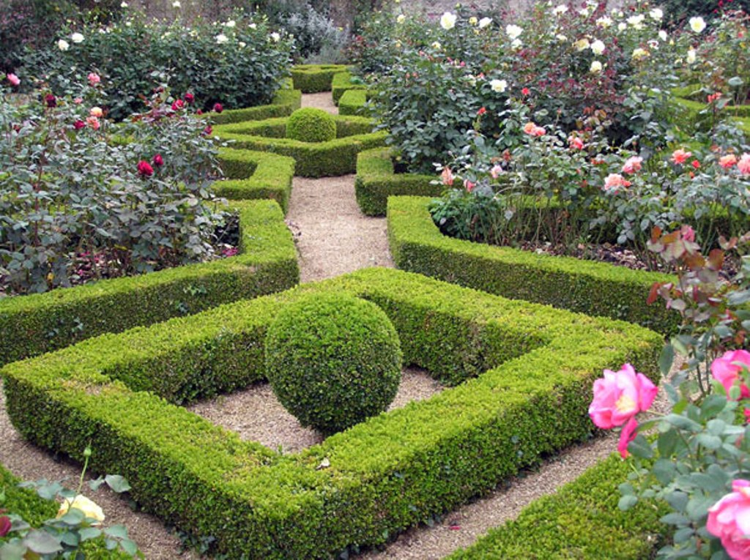
Notes:
Rousham Gardens.-Oxfordshire

Slide 17
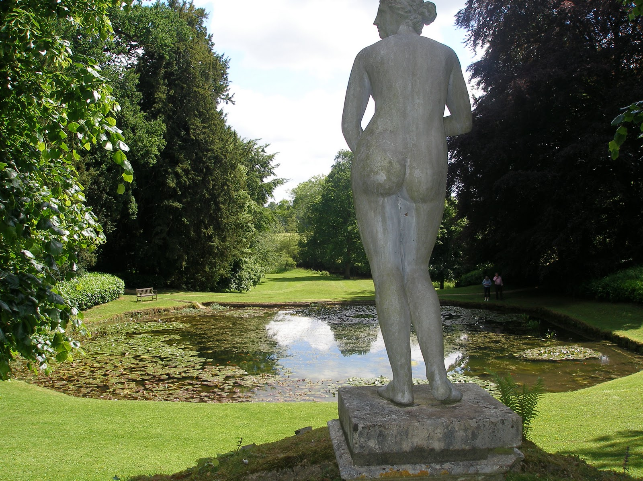
Notes:
Rousham Gardens.-Oxfordshire

Slide 18
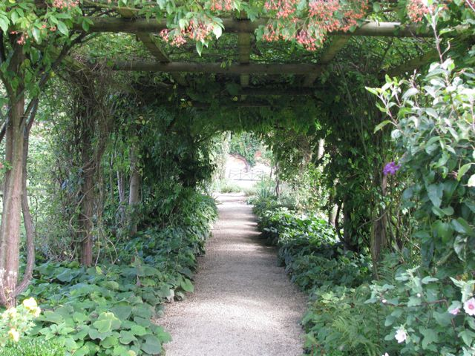
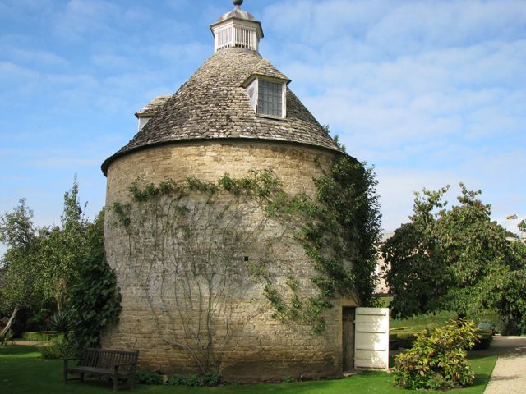
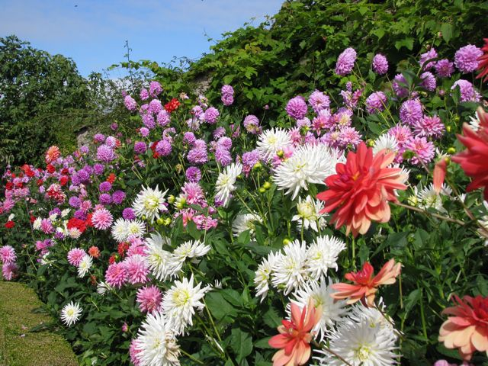
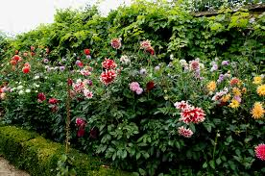
Notes:
Rousham Gardens.-Oxfordshire

Slide 19
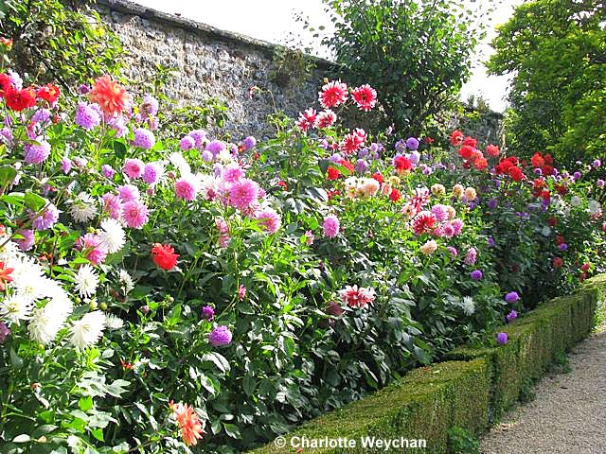
Notes:
Rousham Gardens.-Oxfordshire

Slide 20
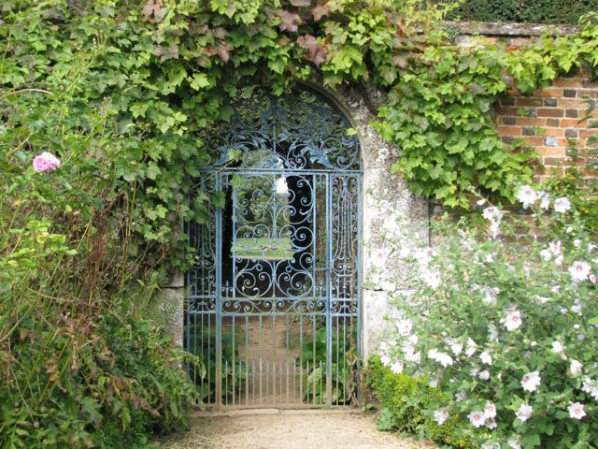
Notes:
Rousham Gardens.-Oxfordshire

Slide 21
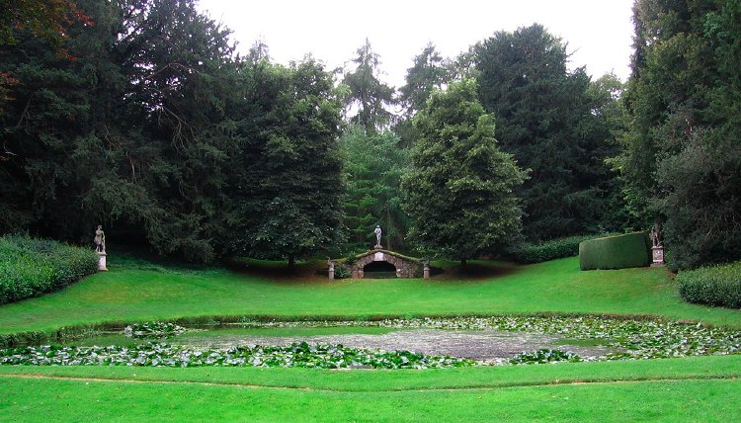
Notes:
Rousham Gardens.-Oxfordshire

Slide 22
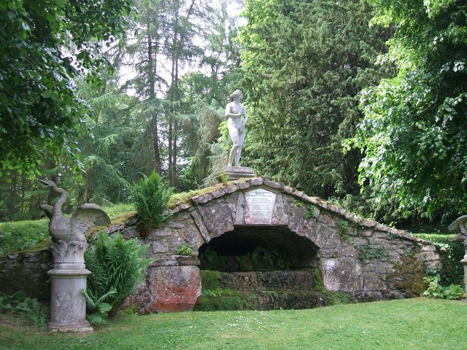
Notes:
Rousham Gardens.-Oxfordshire

Slide 23
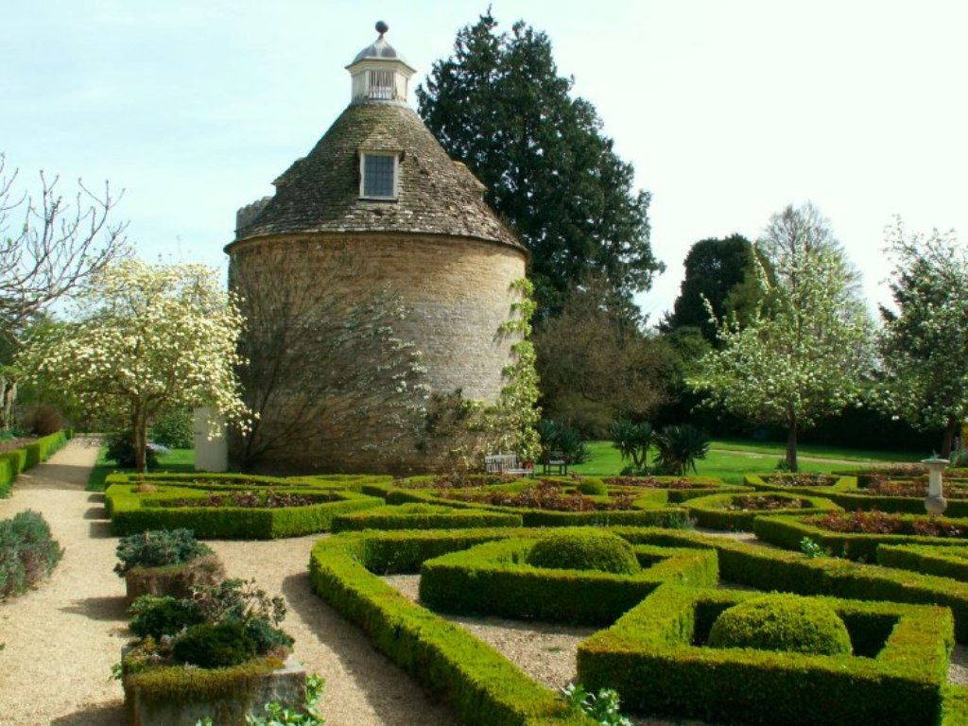
Notes:
Rousham Gardens.-Oxfordshire

Slide 24
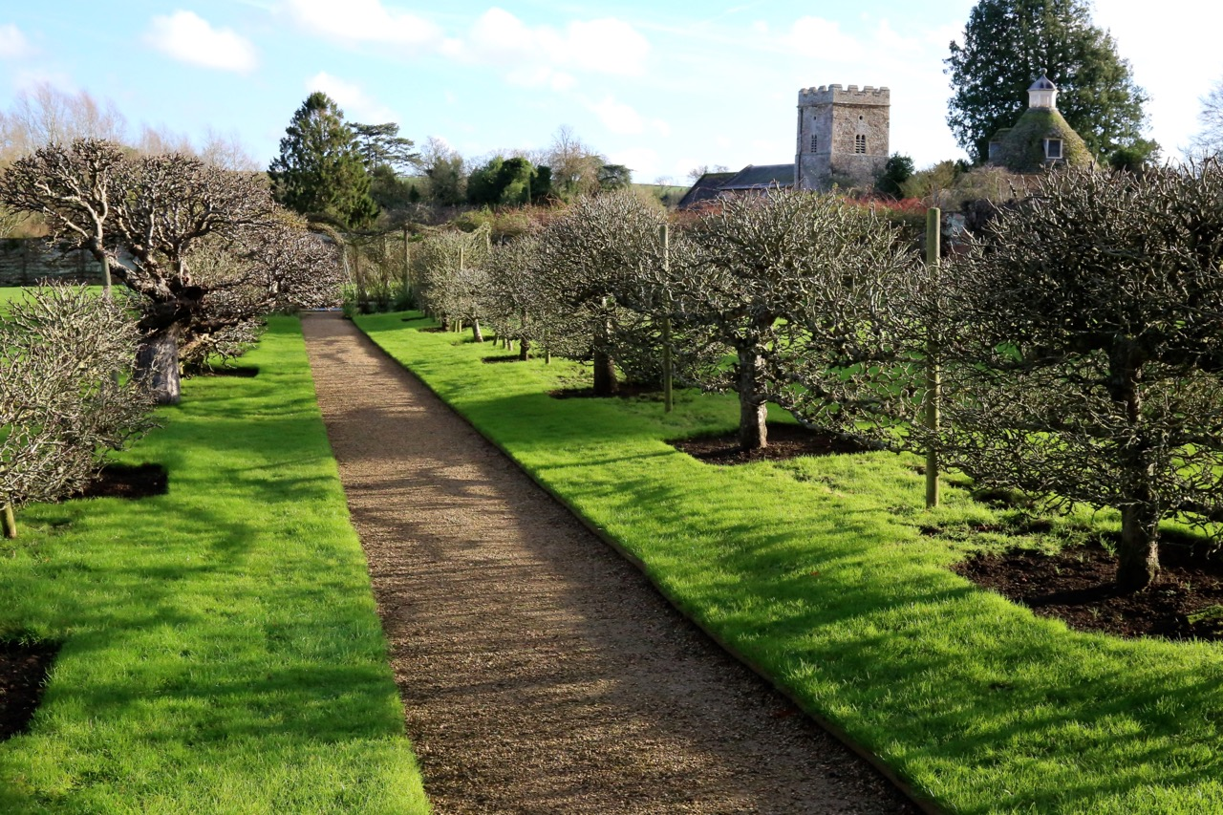
Notes:
Rousham Gardens.-Oxfordshire

Slide 25
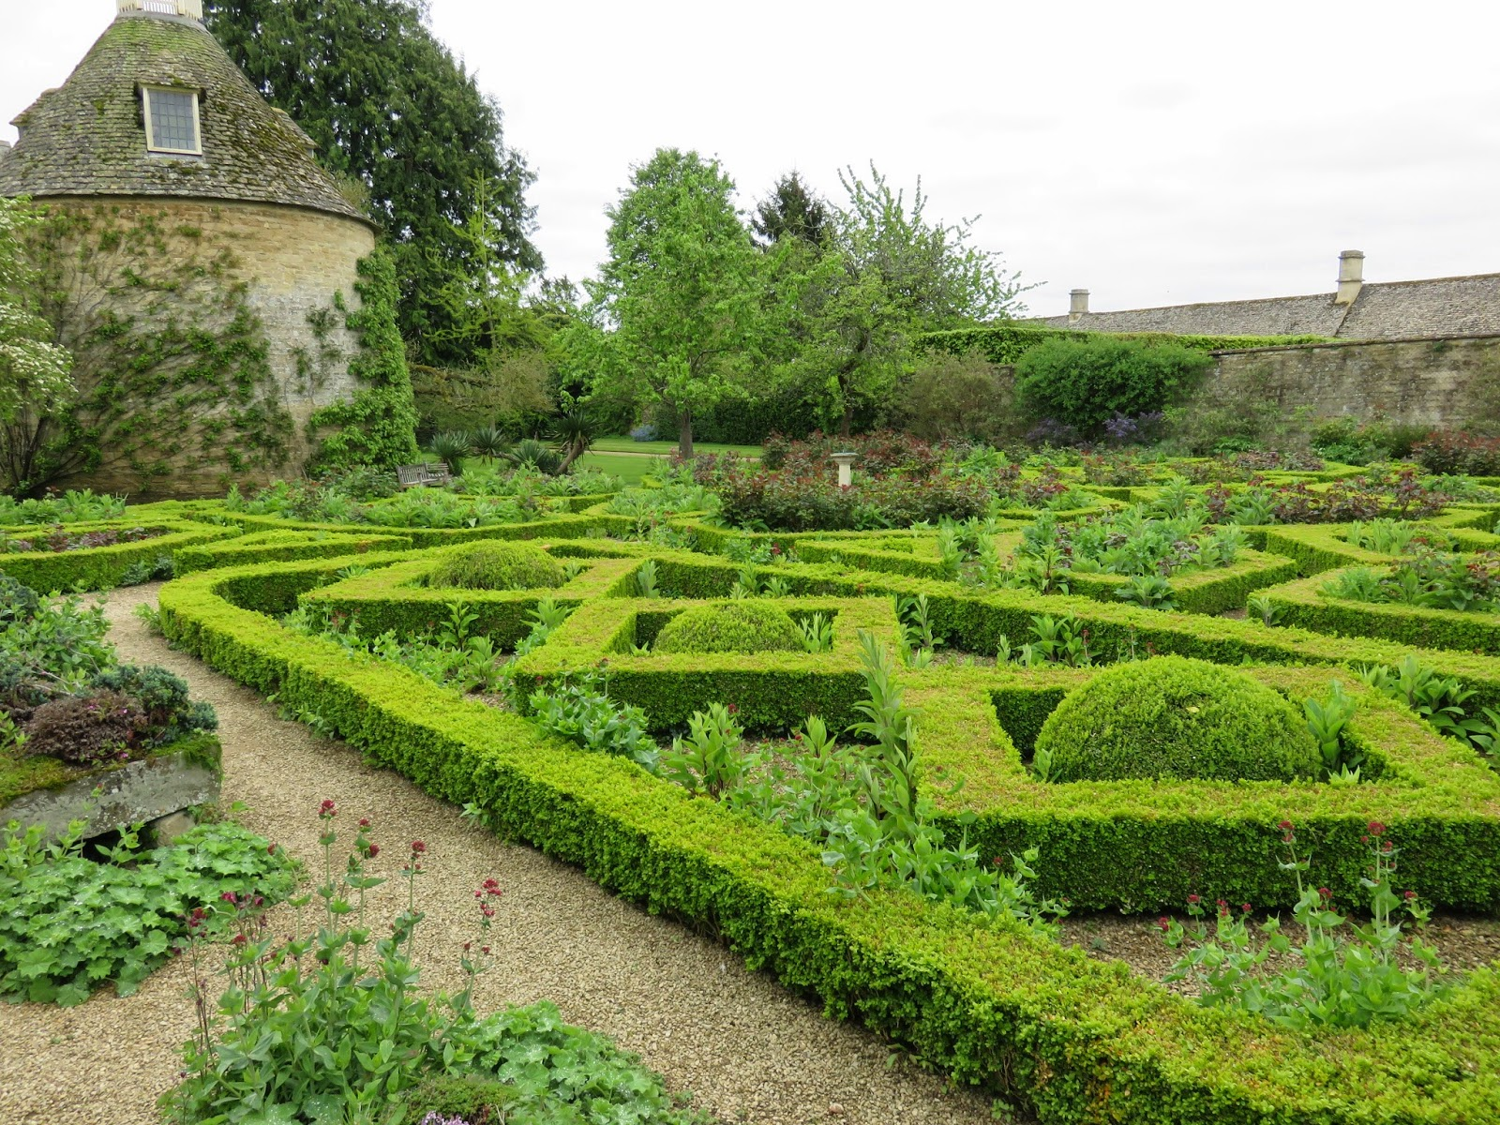
Notes:
Rousham Gardens.-Oxfordshire

Slide 26
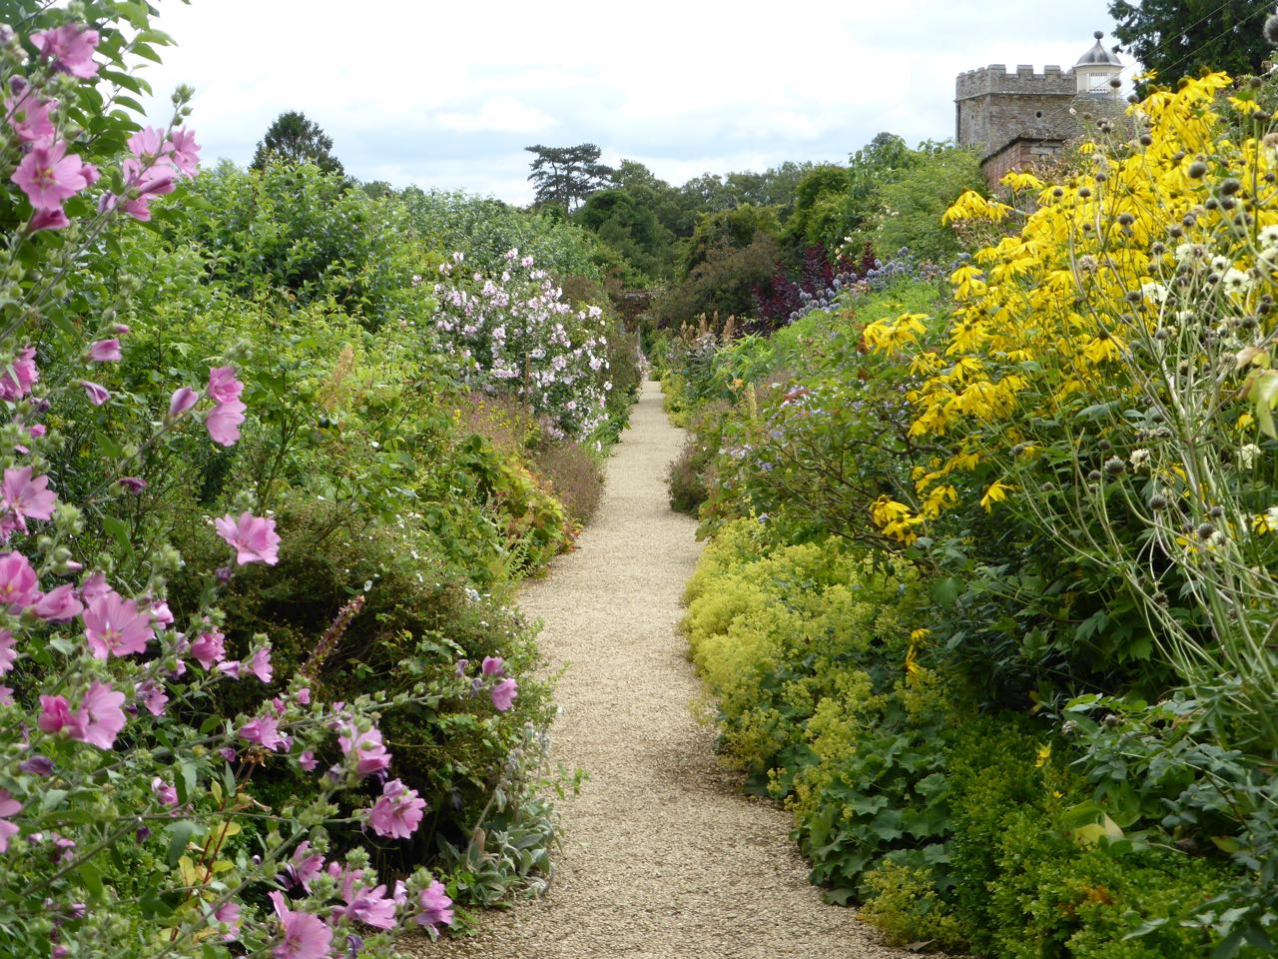
Notes:
Rousham Gardens.-Oxfordshire

Slide 27
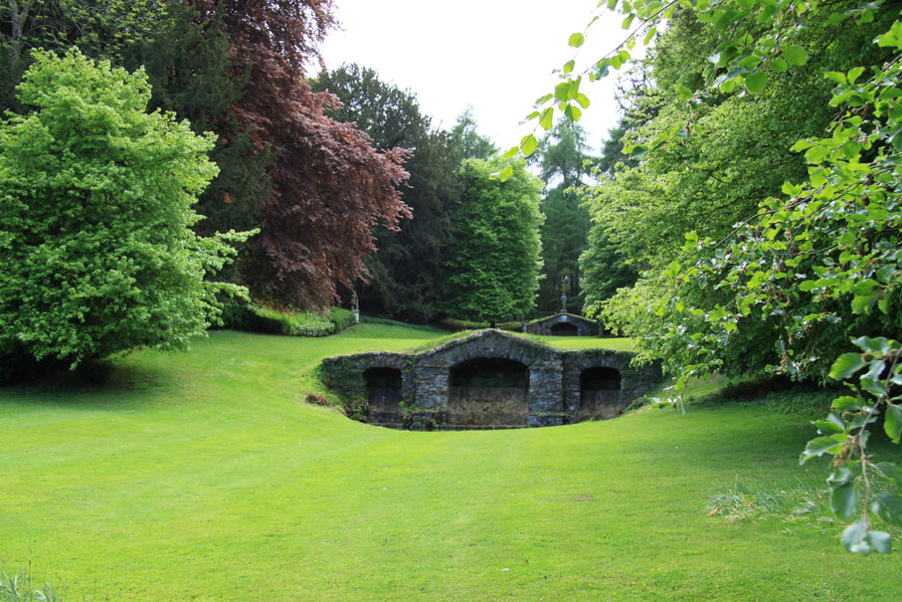
Notes:
Rousham Gardens.-Oxfordshire

Slide 28
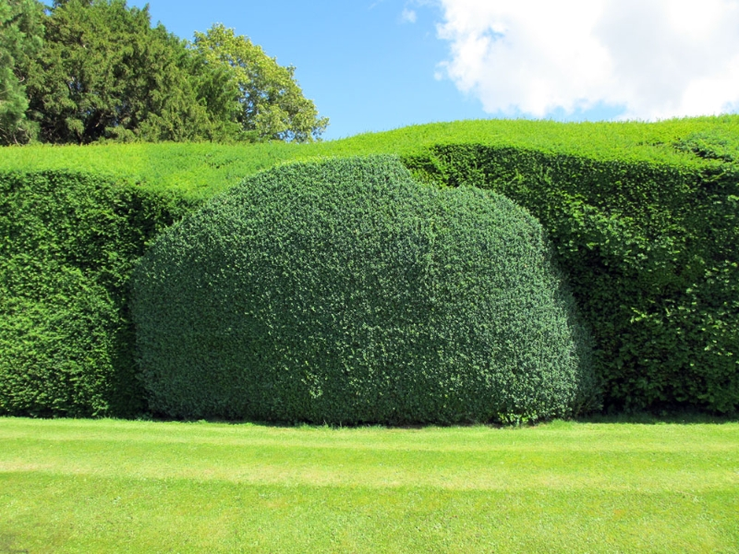
Notes:
Rousham Gardens.-Oxfordshire

Slide 29
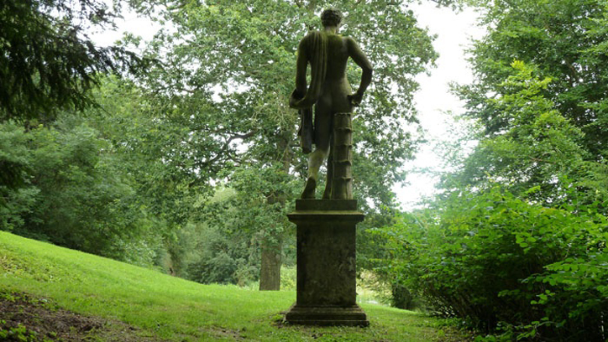
Notes:
Rousham Gardens.-Oxfordshire

Slide 30
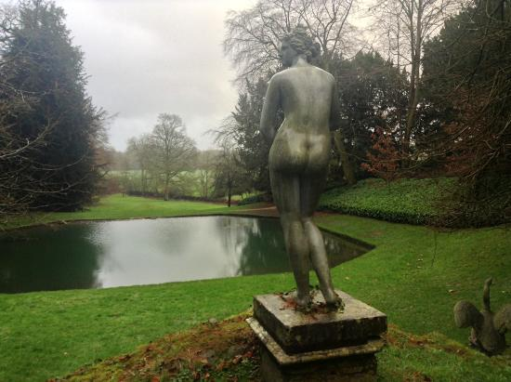
Notes:
Rousham Gardens.-Oxfordshire

Slide 31
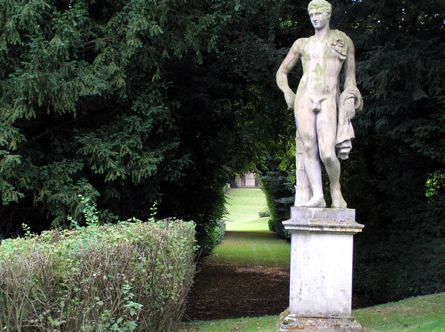
Notes:
Rousham Gardens.-Oxfordshire

Slide 32
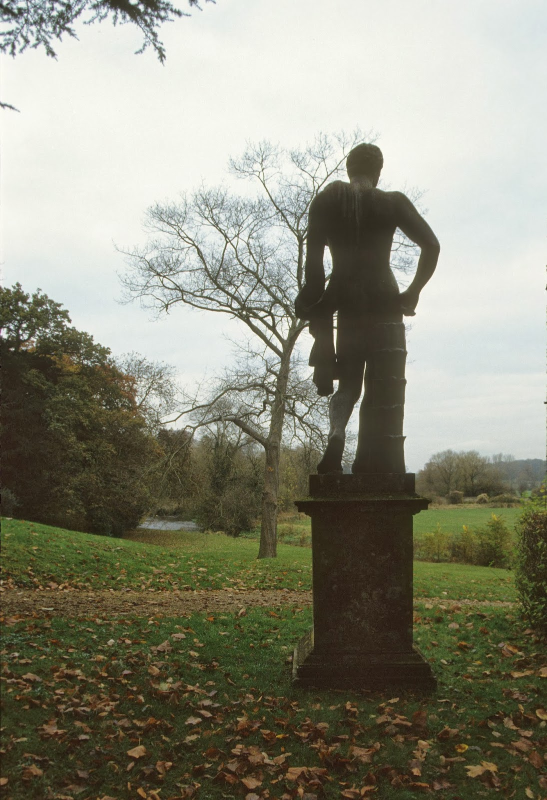
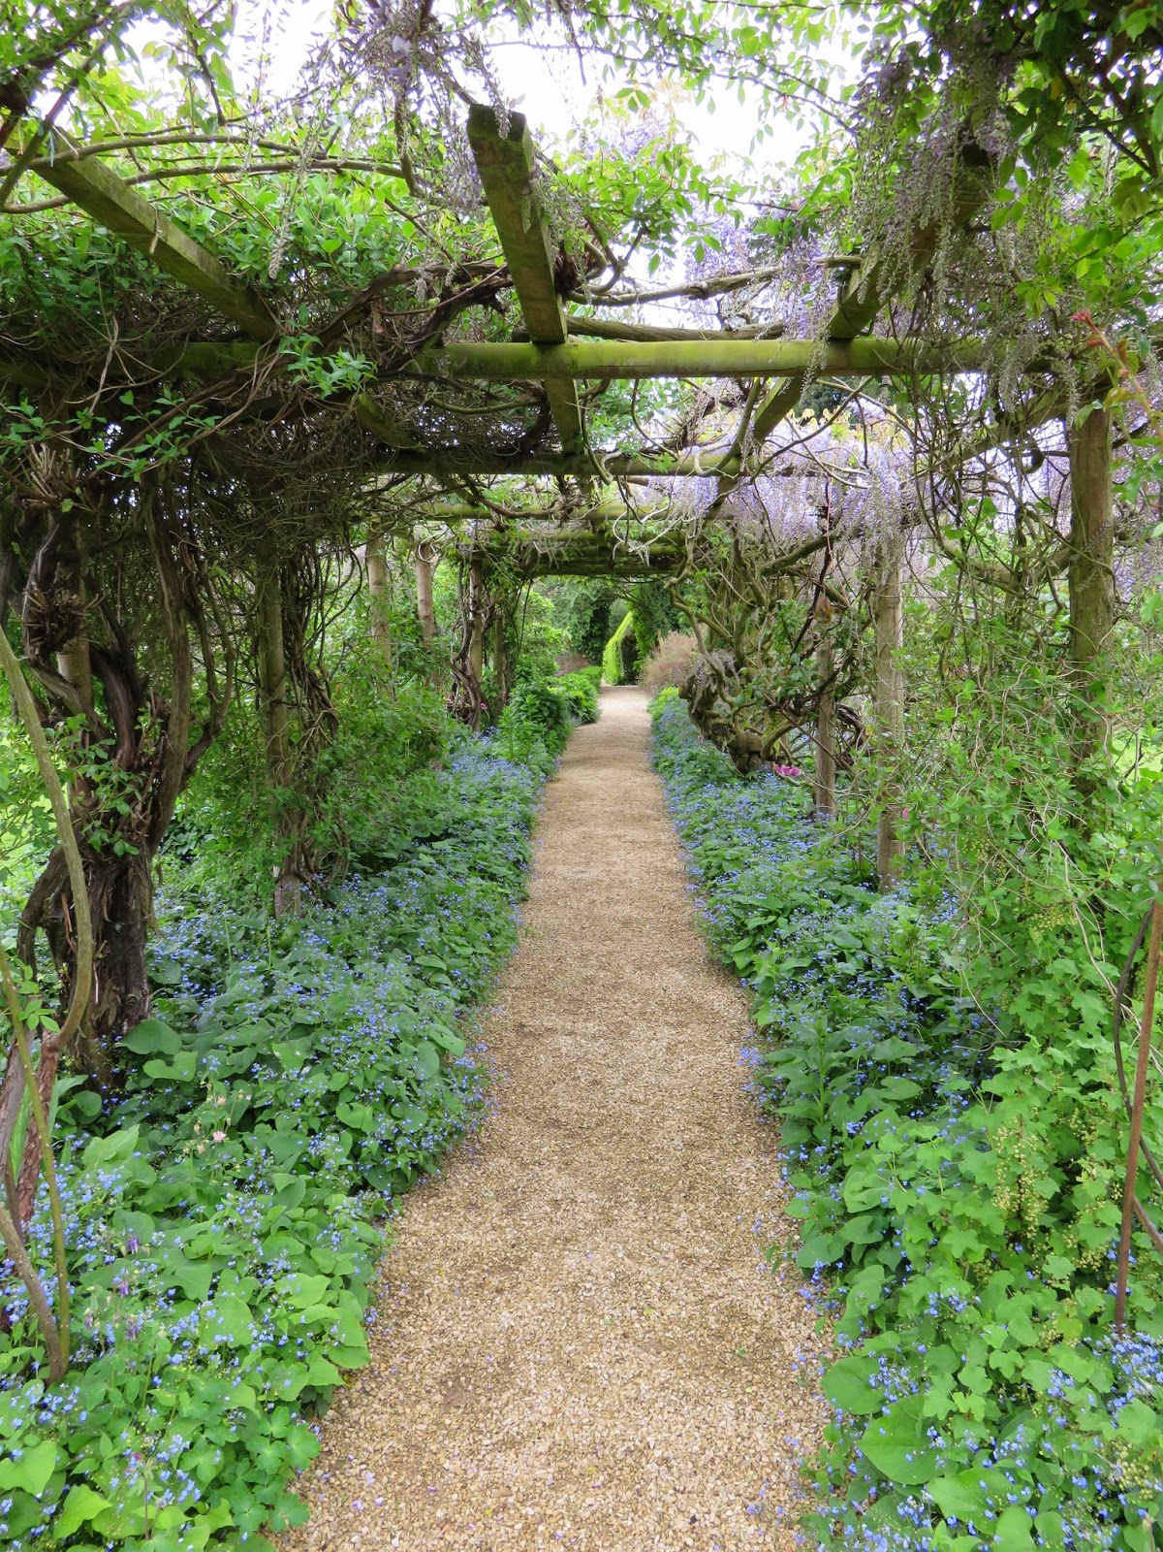
Notes:
Rousham Gardens.-Oxfordshire

Slide 33
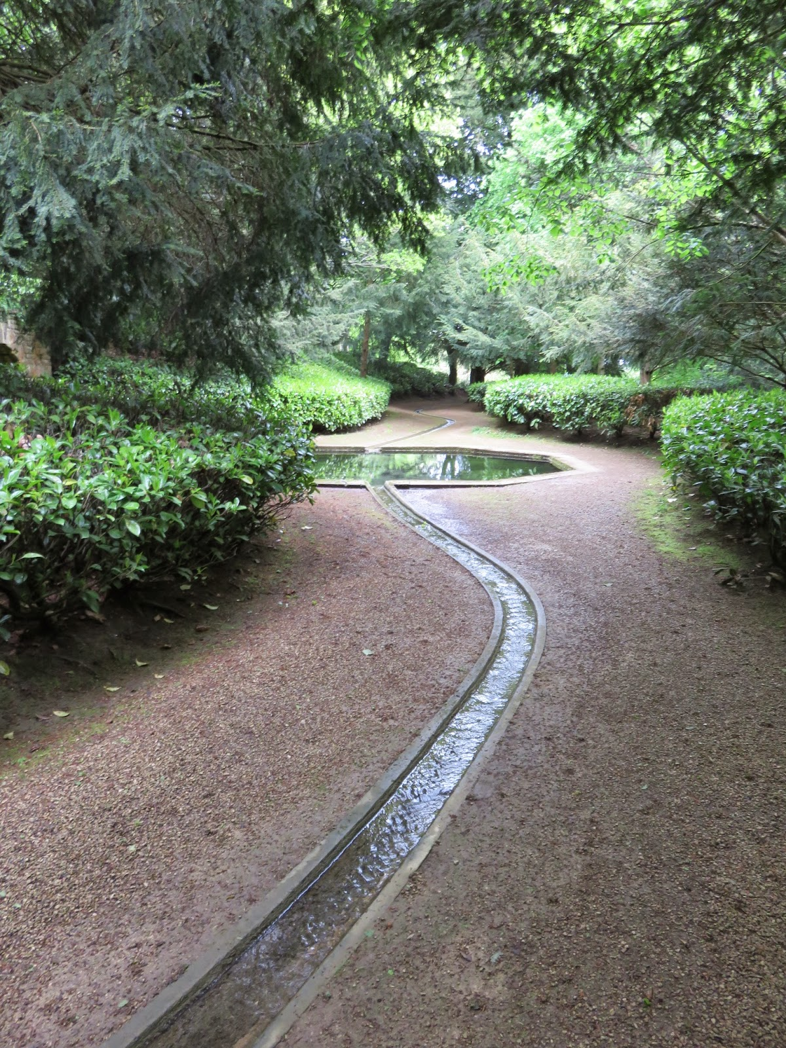
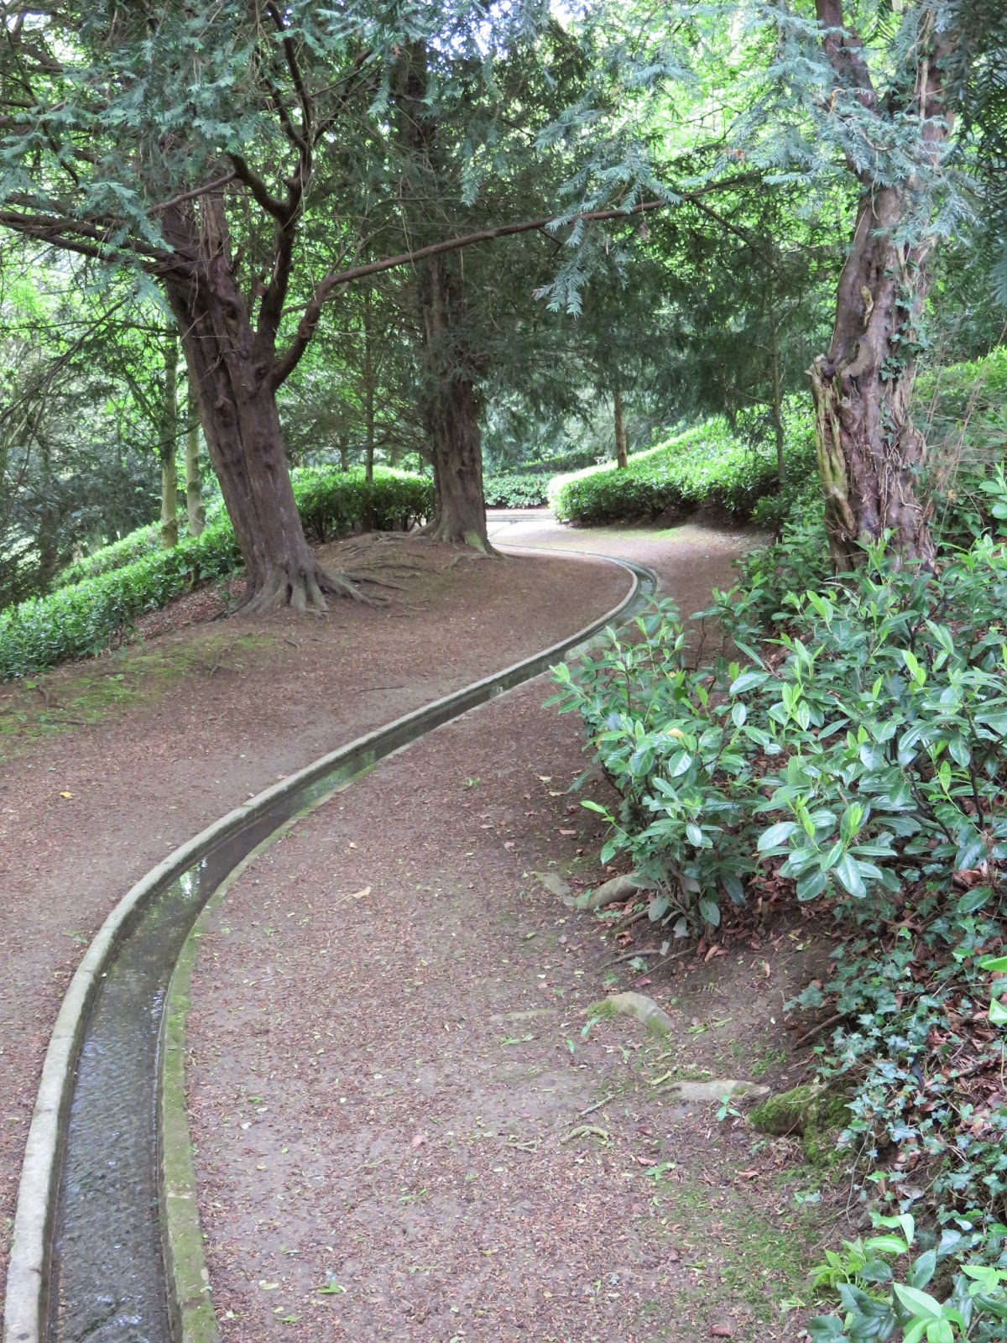
Notes:
Rousham Gardens.-Oxfordshire

Slide 34
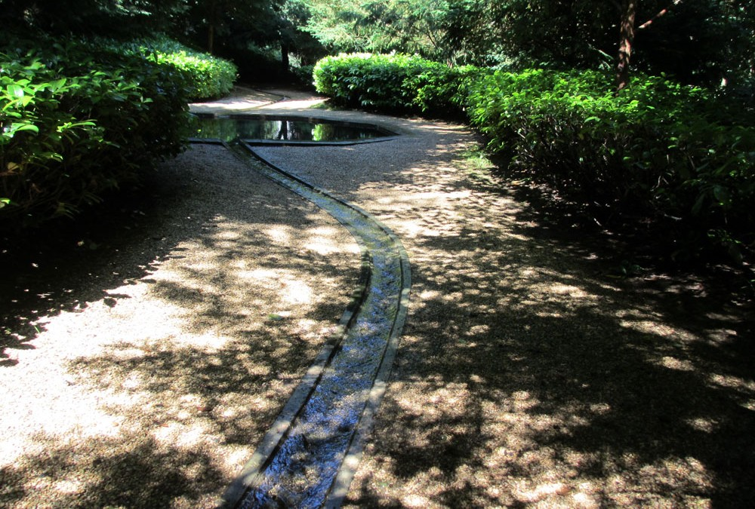
Notes:
Rousham Gardens.-Oxfordshire

Slide 35
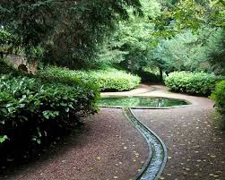
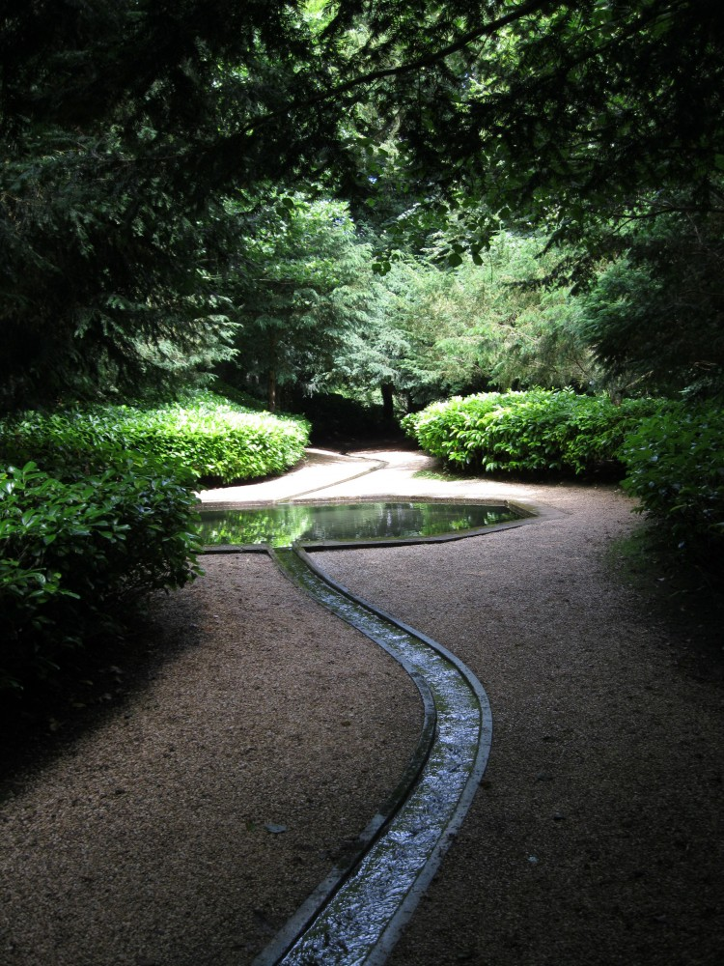
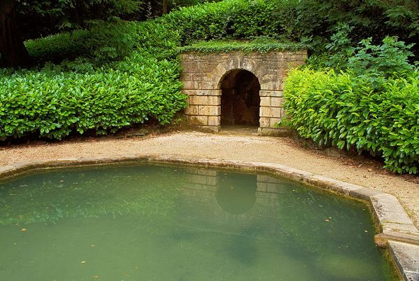
Notes:
Rousham Gardens.-Oxfordshire

Slide 36
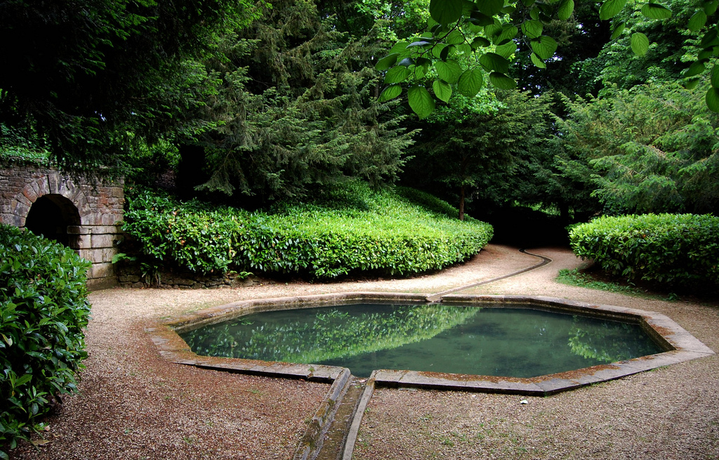
Notes:
Rousham Gardens.-Oxfordshire

Slide 37
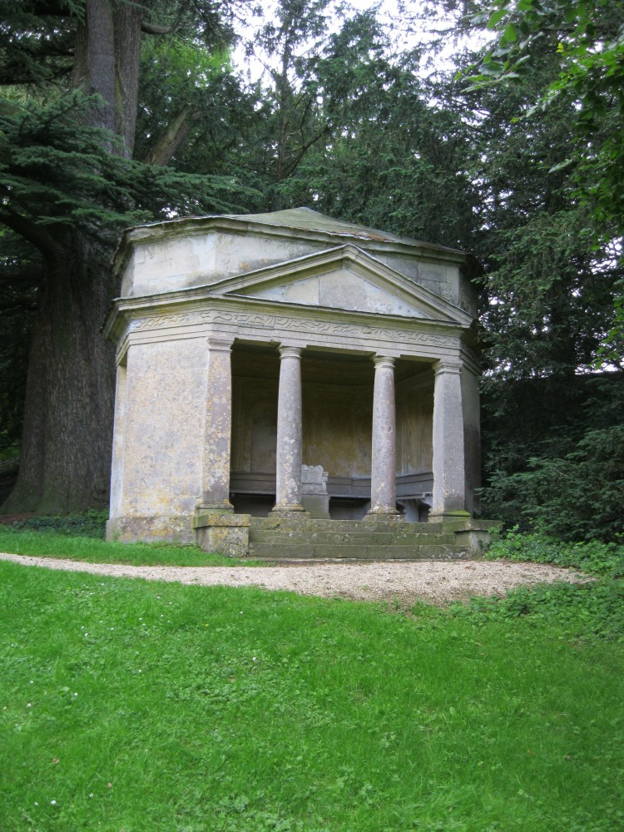
Notes:
Rousham Gardens.-Oxfordshire

Slide 38
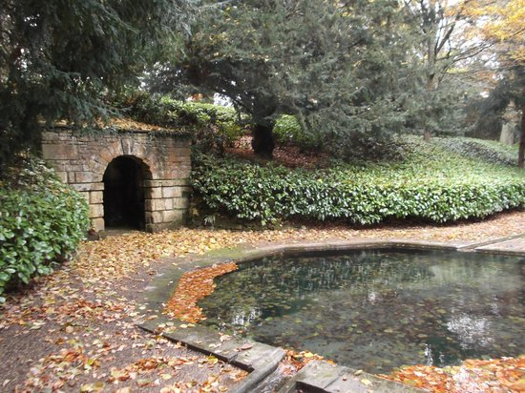
Notes:
Rousham Gardens.-Oxfordshire

Slide 39
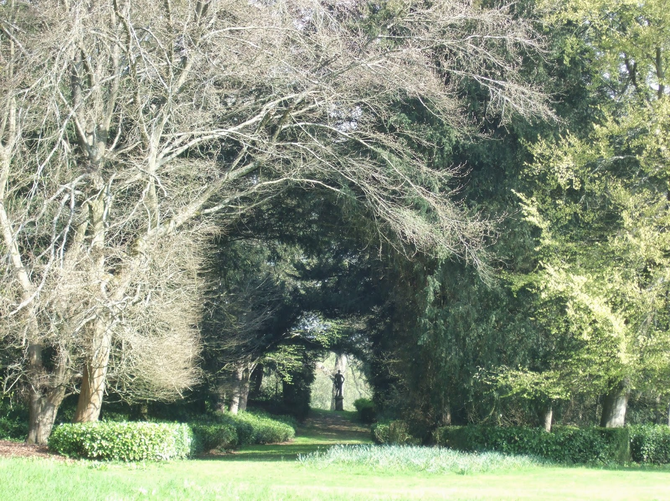
Notes:
Rousham Gardens.-Oxfordshire

Slide 40
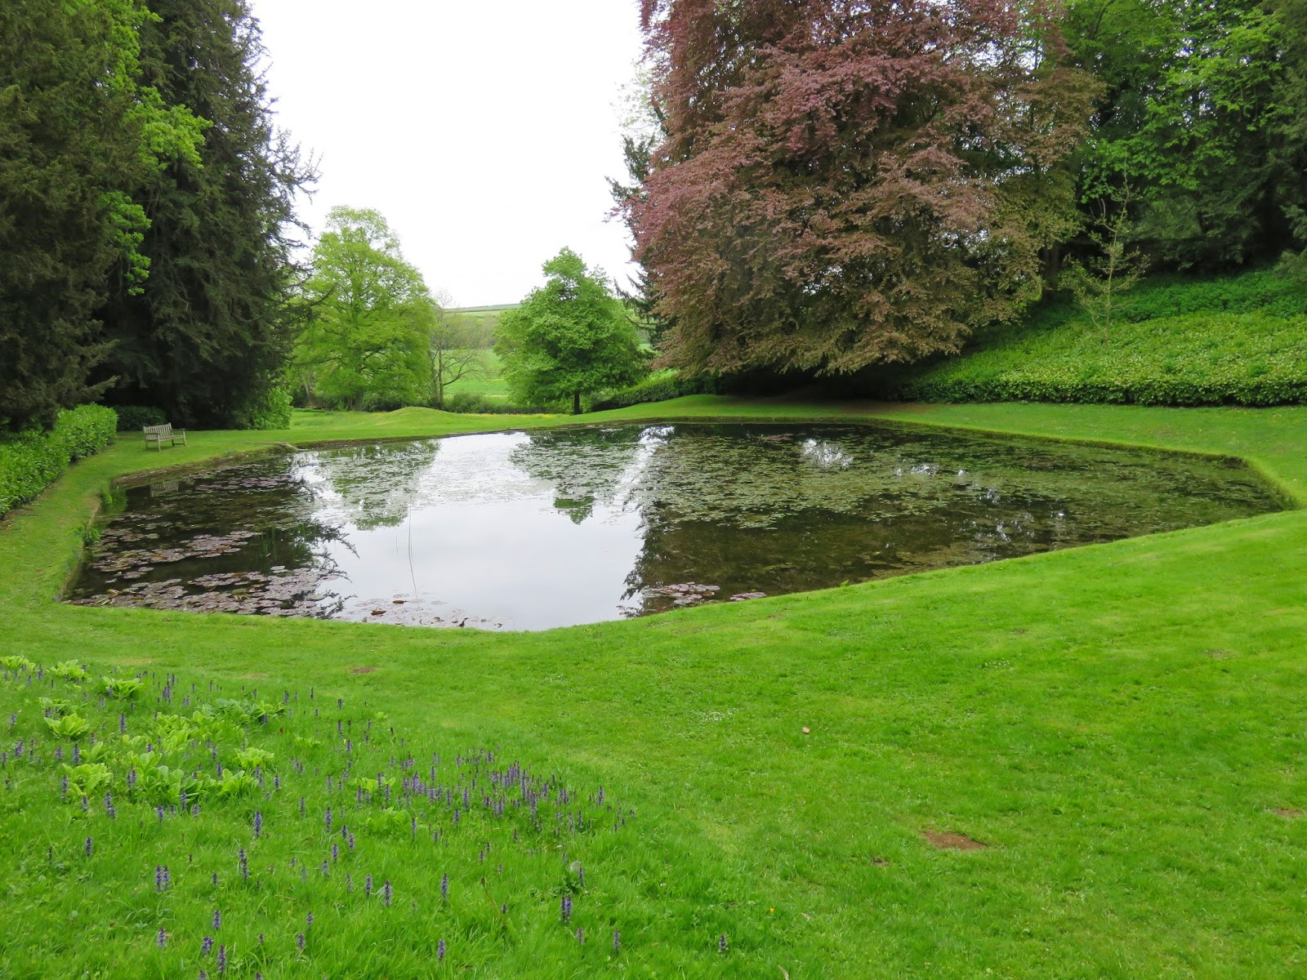
Notes:
Rousham Gardens.-Oxfordshire

Slide 41
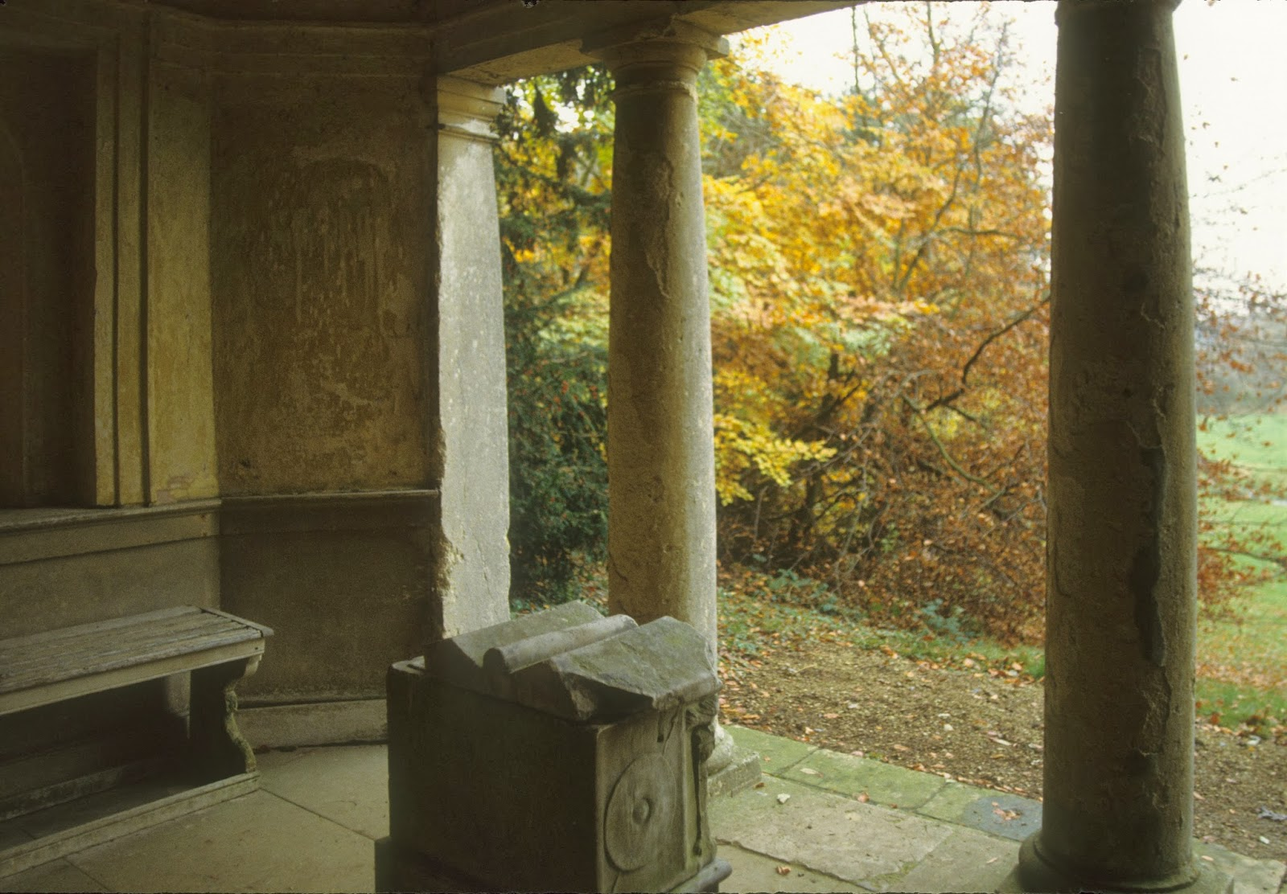
Notes:
Rousham Gardens.-Oxfordshire

Slide 42
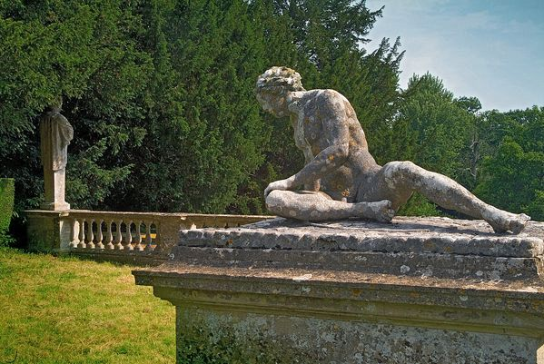
Notes:
Rousham Gardens.-Oxfordshire

Slide 43
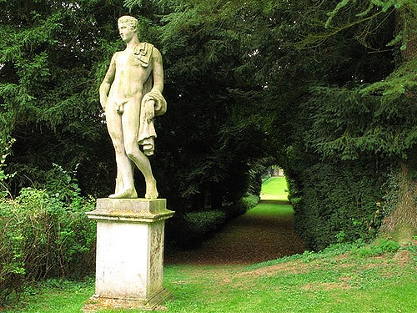
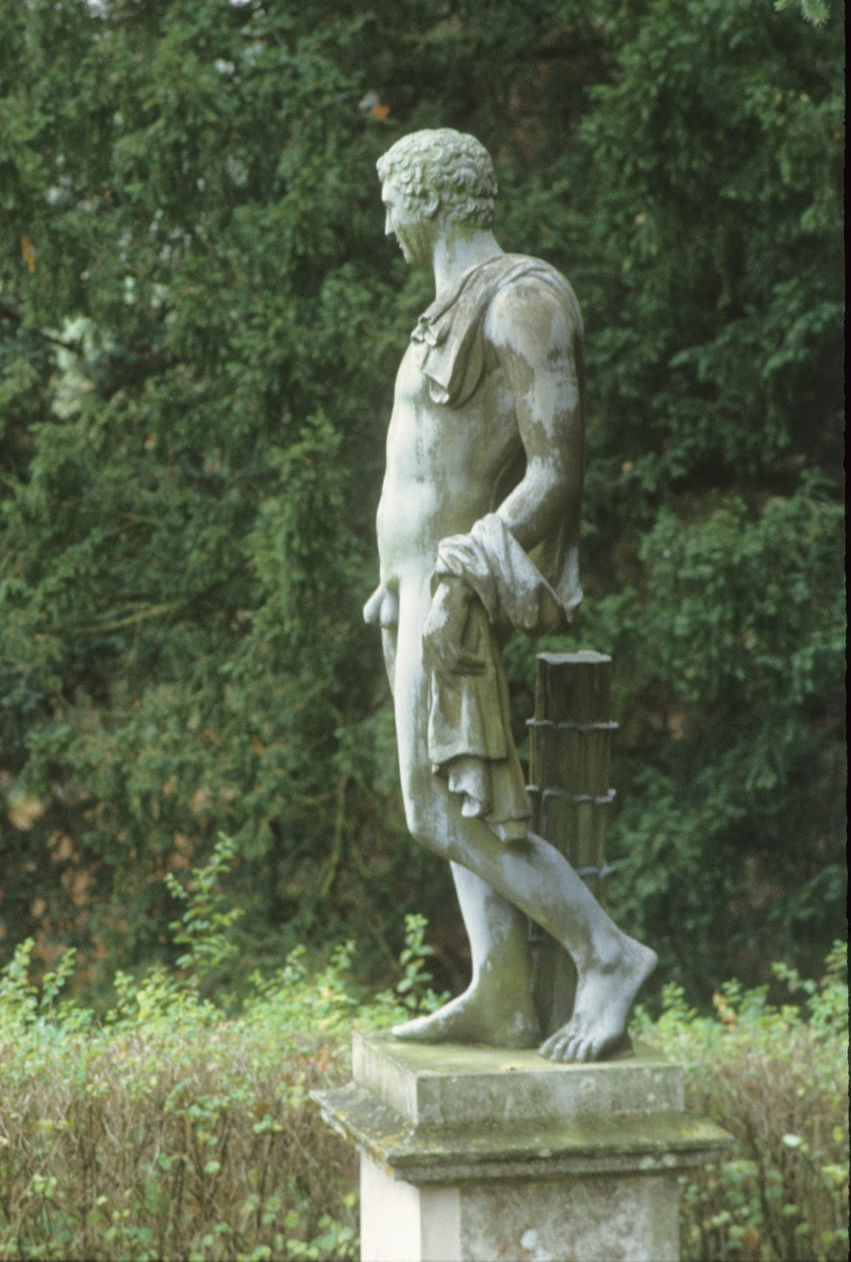
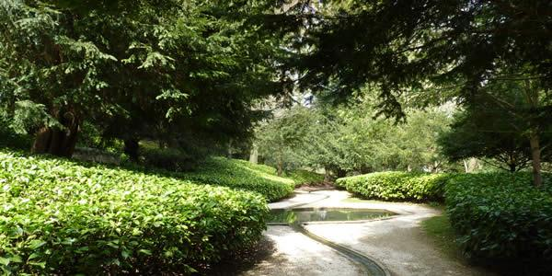
Notes:
Rousham Gardens.-Oxfordshire

Slide 44
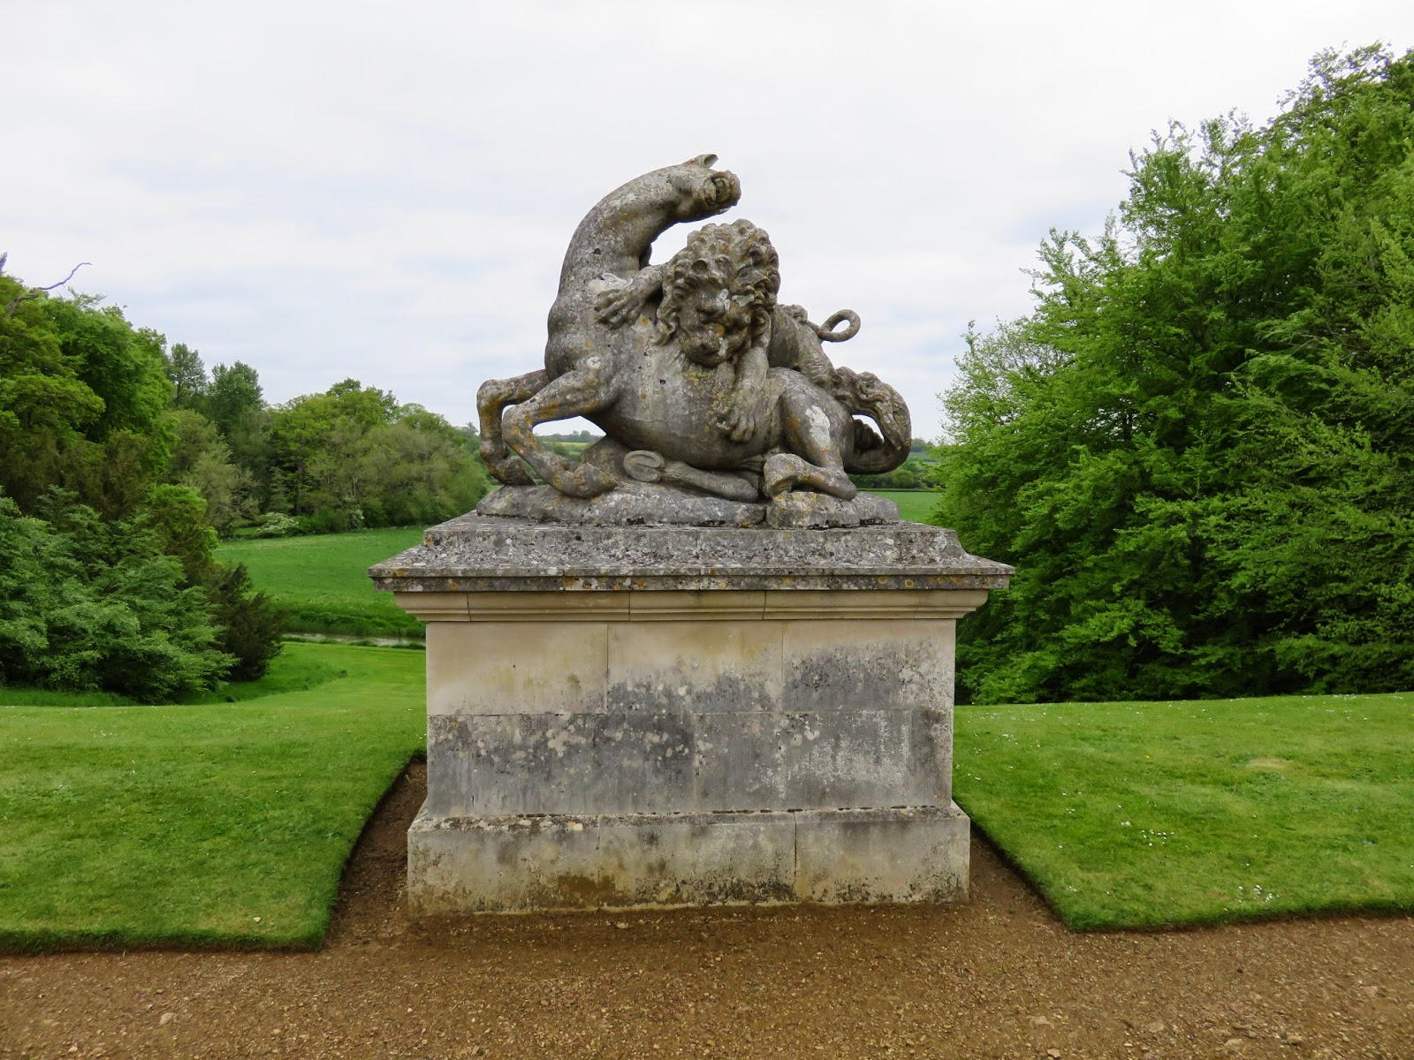
Notes:
Rousham Gardens.-Oxfordshire

Slide 45
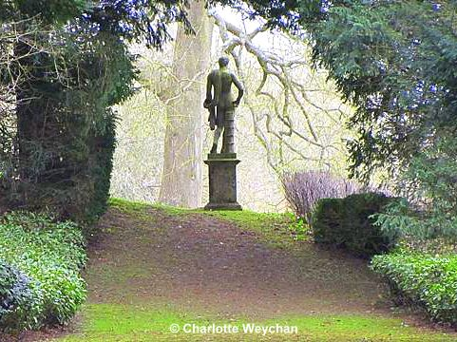
Notes:
Rousham Gardens.-Oxfordshire

Slide 46
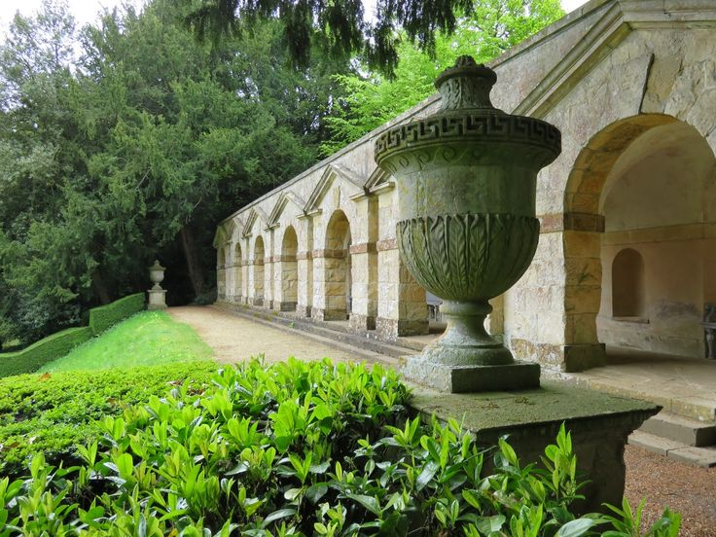
Notes:
Rousham Gardens.-Oxfordshire

Slide 47
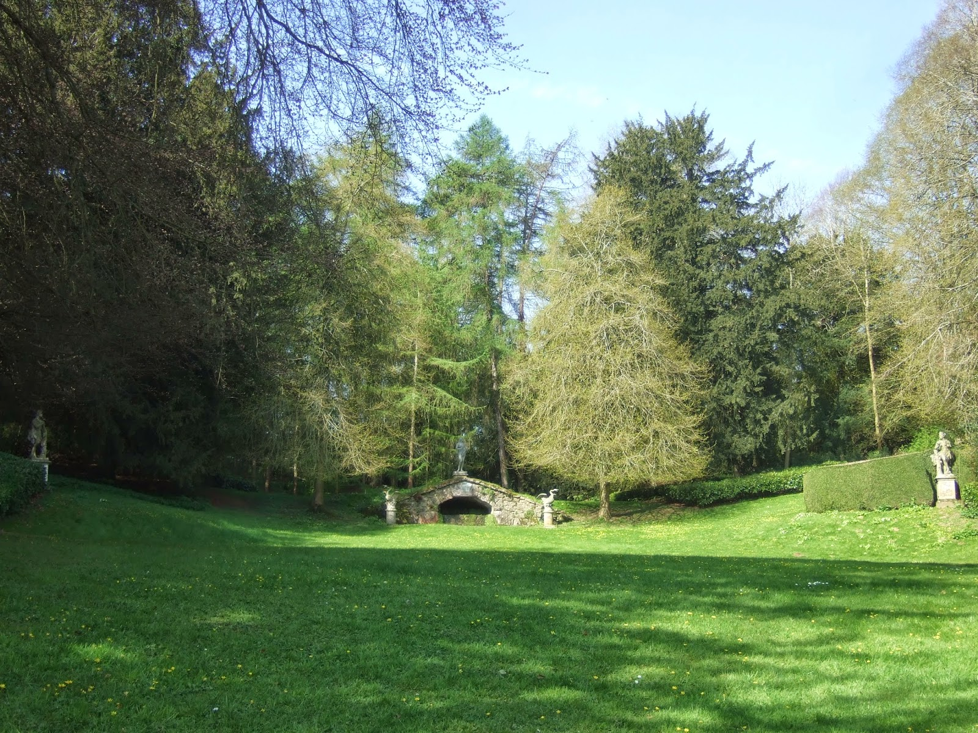
Notes:
Rousham Gardens.-Oxfordshire

Slide 48
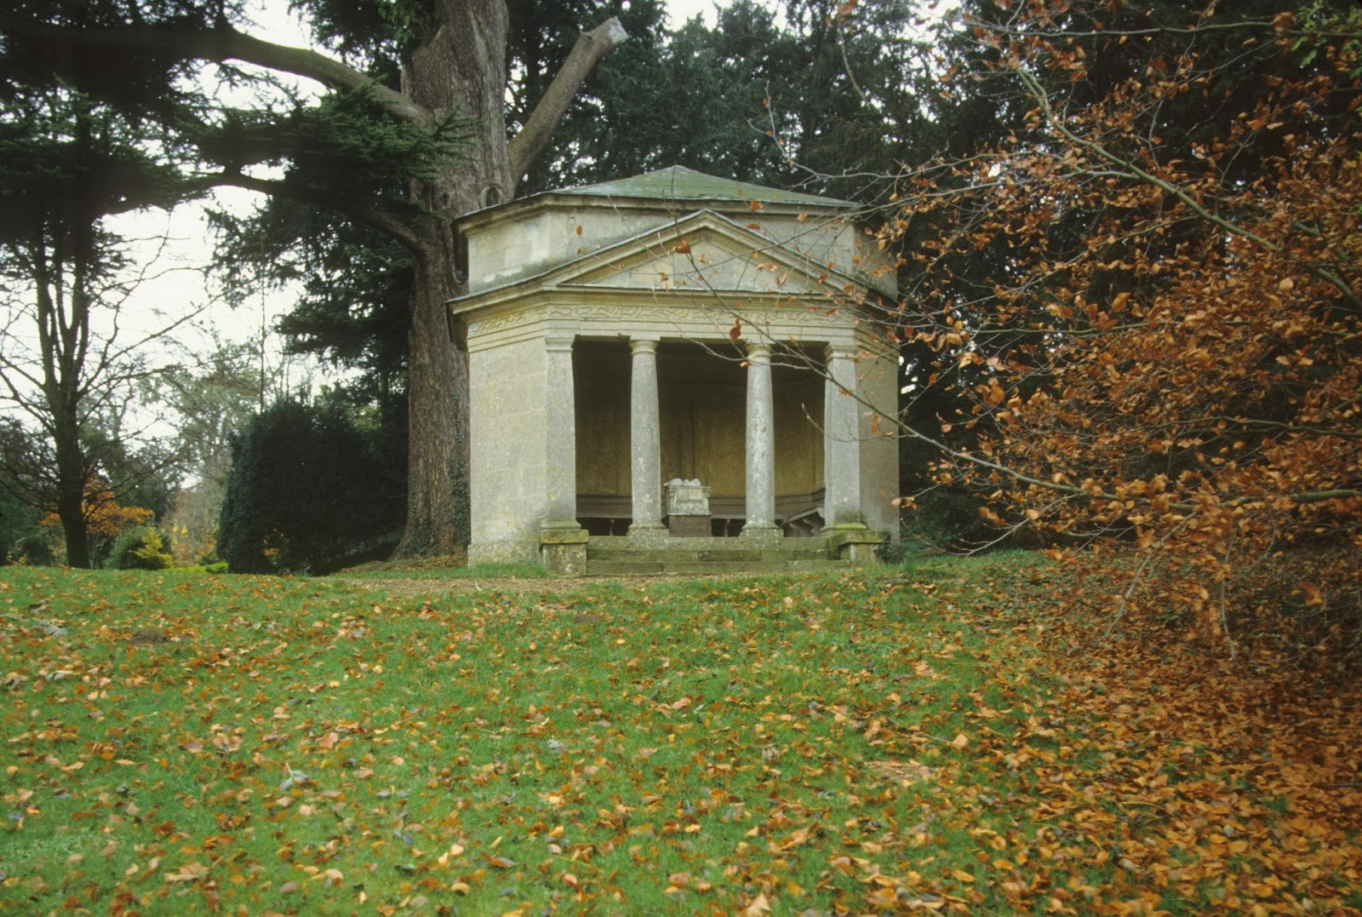
Notes:
Rousham Gardens.-Oxfordshire

Slide 49
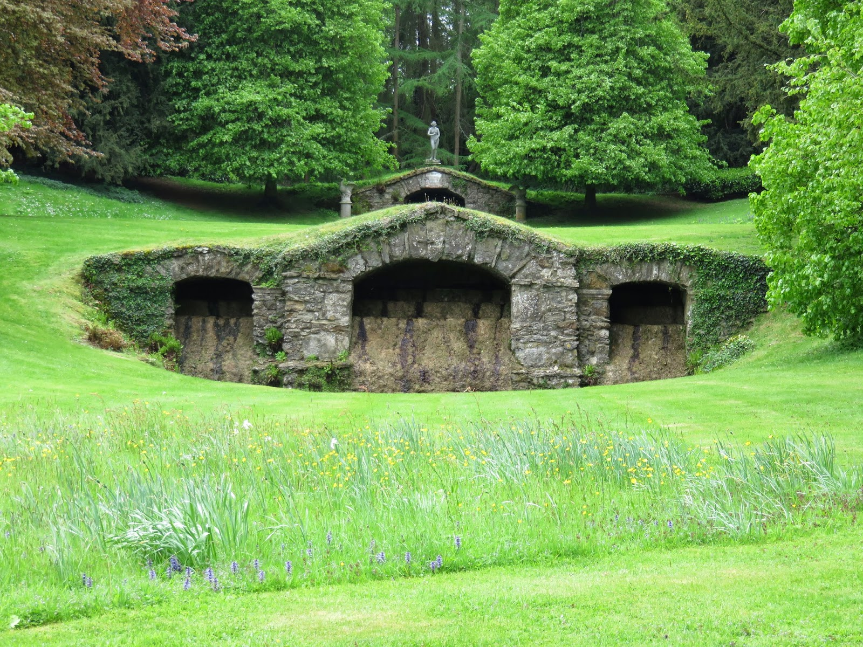
Notes:
Rousham Gardens.-Oxfordshire

Slide 50
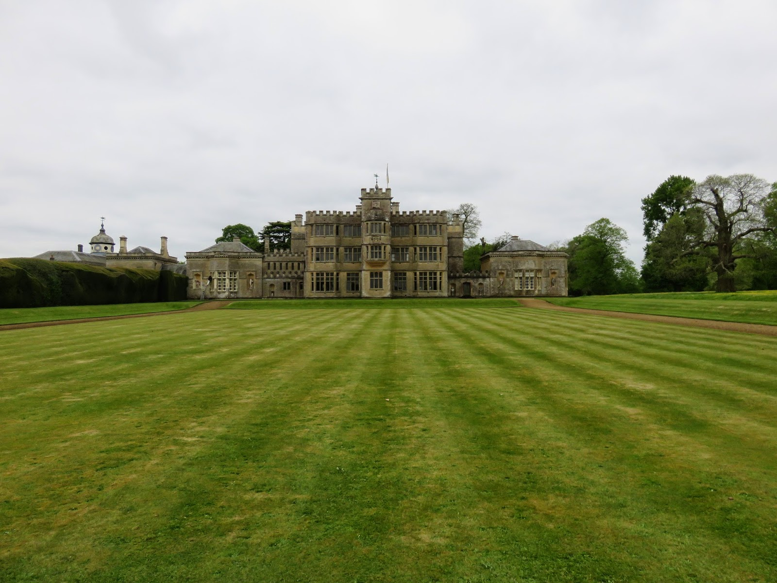
Notes:
Rousham Gardens.-Oxfordshire

Slide 51

Notes:
Rousham Gardens.-Oxfordshire

Slide 52

Notes:
Rousham Gardens.-Oxfordshire

Slide 53

Notes:
Rousham Gardens.-Oxfordshire

Slide 54

Notes:
Rousham Gardens.-Oxfordshire

Slide 55

Notes:
Rousham Gardens.-Oxfordshire

Slide 56

Notes:
Rousham Gardens.-Oxfordshire

Slide 57

Notes:
Rousham Gardens.-Oxfordshire

Slide 58

Notes:
Rousham Gardens.-Oxfordshire

Slide 59



Notes:
Rousham Gardens.-Oxfordshire

Slide 60

Notes:
Rousham Gardens.-Oxfordshire

Slide 61

Notes:
Rousham Gardens.-Oxfordshire

Slide 62

Notes:
Rousham Gardens.-Oxfordshire

Slide 63

Notes:
Rousham Gardens.-Oxfordshire

Slide 64

Notes:
Rousham Gardens.-Oxfordshire

Slide 65

Notes:
Rousham Gardens.-Oxfordshire

Slide 66

Notes:
Rousham Gardens.-Oxfordshire

Slide 67

Notes:
Rousham Gardens.-Oxfordshire

Slide 68

Notes:
Rousham Gardens.-Oxfordshire

Slide 69

Notes:
Rousham Gardens.-Oxfordshire.-River Chenvell

Slide 70


Notes:
Rousham Gardens.-Oxfordshire

Slide 71

Notes:
Rousham Gardens.-Oxfordshire

Slide 72

Notes:
Rousham Gardens.-Oxfordshire

Slide 73

Notes:
Rousham Gardens.-Oxfordshire

Slide 74


Notes:
Rousham Gardens.-Oxfordshire

Slide 75
Hatfield House Gardens
Hatfield House es una casa de campo situada en un gran parque, al este de la ciudad de Hatfield, en el condado de Hertfordshire, en Inglaterra.
La actual casa de estilo jacobino fue construida en 1611 por Robert Cecil, primer Conde de Salisbury y Ministro del rey Jacobo I, y ha sido el hogar de la familia Cecil desde entonces.
Actualmente es la residencia de Robert Gascona-Cecil, 7.º marqués de Salisbury. La casa está abierta al público.

Slide 76
En el mismo sitio en el que se levanta la actual casa de campo, hubo anteriormente un edificio, el Palacio Real de Hatfield.
De este palacio sólo queda una parte, a poca distancia de la casa actual. Este palacio fue donde se crio y la residencia favorita de la reina Isabel I. Fue construido en 1497 por el Obispo de Ely, John Cardinal Morton ministro de Enrique VIII, y comprimía en un rectángulo cuatro alas, que rodeaban un patio interior. El palacio fue incautado por Enrique VIII junto con otras propiedades de la iglesia.
Los hijos de Enrique VIII, Eduardo e Isabel, pasaron su juventud en el Palacio de Hatfield.

Slide 77
En 1548, cuando sólo tenía 15 años, se sospechó que Isabel había aceptado de manera ilegal casarse con Thomas Seymour, la Casa y los criados fueron encerrados por el agente del rey Eduardo VI, Robert Tyrwhit, e Isabel fue interrogada allí.
Ella se defendió exitosamente con ingenio y desobediencia.
Seymour fue ejecutado en 1549 por otros crímenes contra la corona.
Tras haber pasado dos meses encerrada por su hermana, la reina María I, en la Torre de Londres, volvió a Hatfield.

Slide 78
Se dice que fue en el lago de la finca donde Isabel se enteró de que era reina tras la muerte de su hermana.
En noviembre de 1558, Isabel realizó su primer Consejo de Estado en el Gran Salón de Hatfield.
Al sucesor de Isabel I, Jacobo I, no le gustaba demasiado el palacio y se lo dio al primer ministro de Isabel Robert Cecil, primer conde de Salisbury, a cambio del Palacio de Theobalds, que era la casa de la familia Cecil.
Cecil derribó tres alas del Palacio en 1608 y usó los ladrillos para construir la edificación actual.

Slide 79
El tercer marqués de Salisbury fue tres veces primer ministro durante los últimos años del reinado de la reina Victoria.
Hatfield House es una de las atracciones favoritas de los turistas porque tiene muchos objetos relacionados con la reina Isabel, incluidos algunos guantes y un par de medias, que se cree que fueron las primeras que hubo en Inglaterra.
En la biblioteca se muestra un pergamino en el que aparece la genealogía de la reina Isabel con sus antepasados hasta Adán y Eva. El Salón de Mármol muestra el “Retrato Ermine” de Isabel realizado por Nicholas Hilliard.
Las salas de estado muestran importantes cuadros, muebles, tapices y armaduras. La Gran Escalera de madera ricamente tallada y las raras vidrieras de la capilla privada se encuentran entre las características jacobinas más originales.

Slide 80
Un parque isabelino con una famosa casa jacobina que tenía un gran jardín de estilo jacobino, diseñado por Thomas Chaundler, Salomon de Caus y John Tradescant.
El diseño ha cambiado muchas veces desde entonces, pero ahora tiene un "carácter del siglo XVII 'con terrazas y recintos de jardín, incluyendo un jardín nudo, jardín de hierbas y un jardín privado.
El Jardín Oriental contiguo a la casa jacobina se planta de manera más formal con sus parterre, jardinería ornamental, de herbáceas y huerto. El parque está bien arbolado-tiene una antigua avenida de árboles de roble.

Slide 81
Historia
Data del siglo XVII, los jardines de la Casa Hatfield se han convertido en un paraíso para los jardineros.
Los visitantes pueden disfrutar de la paz del jardín del oeste, con su jardín perfumado y sus fuentes , y ver el famoso jardín de setos al lado del antiguo palacio Tudor, donde Isabel I pasó gran parte de su infancia. El jardín oriental bordeando la casa jacobina, el hogar de la familia Cecil desde hace 400 años, se plantó de manera más formal con sus parterres, jardinería ornamental con de herbáceas y el huerto.

Slide 82

Notes:
Hatfield House Gardens, Hertfordshire,.-

Slide 83

Notes:
Hatfield House Gardens, Hertfordshire,.-

Slide 84

Notes:
Hatfield House Gardens, Hertfordshire,.-

Slide 85

Notes:
Hatfield_House_Hertfordshire_England

Slide 86

Notes:
Hatfield_House_Hertfordshire_England

Slide 87

Notes:
Hatfield_House_Hertfordshire_England

Slide 88

Notes:
Hatfield_House_Hertfordshire_England

Slide 89




Slide 90

Notes:
Hatfield_House_Hertfordshire_England

Slide 91

Notes:
Hatfield_House_Hertfordshire_England

Slide 92

Notes:
Hatfield_House_Hertfordshire_England

Slide 93

Notes:
Hatfield_House_Hertfordshire_England

Slide 94

Notes:
Hatfield_House_Hertfordshire_England

Slide 95
Notes:
Hatfield House Gardens, Hertfordshire,.-

Slide 96

Notes:
Hatfield_House_Hertfordshire_England

Slide 97

Notes:
Hatfield_House_Hertfordshire_England

Slide 98

Notes:
Hatfield_House_Hertfordshire_England

Slide 99

Notes:
Hatfield_House_Hertfordshire_England

Slide 100

Notes:
Hatfield_House_Hertfordshire_England

Slide 101

Notes:
Hatfield_House_Hertfordshire_England

Slide 102

Notes:
Hatfield_House_Hertfordshire_England

Slide 103

Notes:
Hatfield_House_Hertfordshire_England

Slide 104

Notes:
Hatfield_House_Hertfordshire_England

Slide 105

Notes:
Hatfield_House_Hertfordshire_England

Slide 106

Notes:
Hatfield_House_Hertfordshire_England

Slide 107
Notes:
Hatfield_House_Hertfordshire_England

Slide 108

Notes:
Hatfield House Gardens, Hertfordshire,.-

Slide 109

Notes:
Hatfield House Gardens, Hertfordshire,.-

Slide 110

Notes:
Hatfield_House_Hertfordshire_England

Slide 111

Notes:
Hatfield_House_Hertfordshire_England

Slide 112


Slide 113

Notes:
Hatfield House Gardens, Hertfordshire,.-

Slide 114

Notes:
Hatfield_House_Hertfordshire_England

Slide 115

Notes:
Hatfield_House_Hertfordshire_England

Slide 116

Notes:
Hatfield_House_Hertfordshire_England

Slide 117

Notes:
Hatfield_House_Hertfordshire_England

Slide 118

Notes:
Hatfield_House_Hertfordshire_England

Slide 119

Notes:
Hatfield_House_Hertfordshire_England

Slide 120

Notes:
Hatfield_House_Hertfordshire_England

Slide 121

Notes:
Hatfield_House_Hertfordshire_England

Slide 122

Notes:
Hatfield_House_Hertfordshire_England

Slide 123

Notes:
Hatfield_House_Hertfordshire_England

Slide 124

Notes:
Hatfield_House_Hertfordshire_England

Slide 125

Notes:
Hatfield_House_Hertfordshire_England

Slide 126

Notes:
Hatfield_House_Hertfordshire_England

Slide 127

Notes:
Hatfield_House_Hertfordshire_England

Slide 128

Notes:
Hatfield_House_Hertfordshire_England

Slide 129

Notes:
Hatfield_House_Hertfordshire_England

Slide 130

Notes:
Hatfield_House_Hertfordshire_England

Slide 131

Notes:
Hatfield_House_Hertfordshire_England

Slide 132



Notes:
Hatfield House Gardens, Hertfordshire,.-Hatfield Moore

Slide 133

Notes:
Hatfield House Gardens, Hertfordshire,.-

Slide 134

Notes:
Hatfield House Gardens, Hertfordshire,.-Parterre del Este

Slide 135

Notes:
Hatfield House Gardens, Hertfordshire,.-Parterrre del Este

Slide 136

Notes:
Hatfield House Gardens, Hertfordshire,.-

